Slide 1



IT Education
Academy
LINQ
WWW.ITEA.UA

Slide 2

План занятия
www.itea.ua
Стандартные операции запросов
1
Анонимные и динамические типы
2
Подключение к базе данных
3

Slide 3
Что такое LINQ?
www.itea.ua
LINQ (Language-Integrated Query) – Интегрированый язык запросов
1
Предоставляет возможность делать запросы к практически любому источнику данных
2
Позволяет использовать схожий синтаксис работая с разными источниками данных
3
В качестве источника данных может выступать:
Обьект, реализующий интерфейс IEnumerable.
Набор данных DataSet.
Документ XML
База данных
4

Slide 4
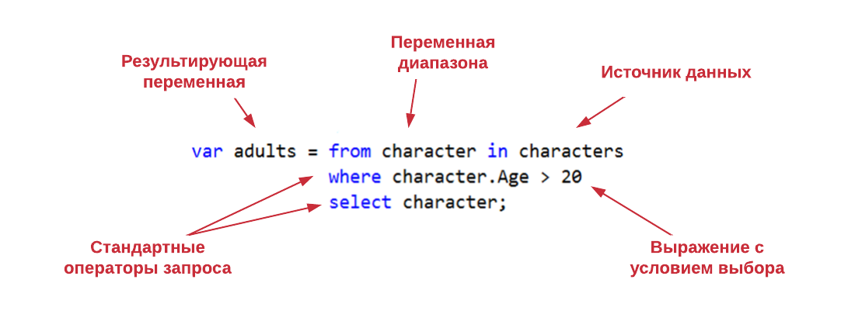
Синтаксис LINQ
www.itea.ua
Notes:
Переходимв код рассматриваем BasicSyntax пример. Расматриваем отбор персонажей по возрасту и полу.
Самостоятельно сделать запрос Linq для отбора персонажей длинна имени которых равна длинне фамилии.

Slide 5
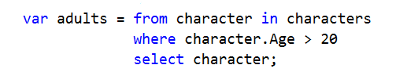
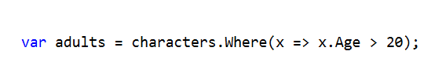
Типы синтаксиса LINQ
www.itea.ua
Запросы (Query syntax)
1
Методы рассширения (Extension method syntax)
2

Slide 6
Стандартные операции запросов
www.itea.ua
Фильтрация (Where)
1
Упорядочение (Order by)
2
Групировка (Group by)
3

Slide 7
Фильтрация (Where)
www.itea.ua
Фильтр приводит к возвращению запросом только тех элементов, для которых выражение является истинным.
Для применения нужного числа выражений фильтра в предложении where можно использовать логические операторы C# AND(&&) и OR(||).

Slide 8
Упорядочение (Order by)
www.itea.ua
Сортирует элементы возвращаемой последовательности
Для сортировки по возрастанию добавляется ключевое слово ascending
Для сортировки по убыванию добавляется ключевое слово descending
По умолчнанию происходит сортировка по возрастанию (ascending).

Slide 9
Групировка (Group by)
www.itea.ua
Позволяет группировать результаты на основе указанного ключа.
Когда запрос завершается оператором group, результаты представляются в виде списка из списков.
Каждый элемент в списке является объектом, имеющим член Key и список элементов, сгруппированных по этому ключу.
При итерации запроса, создающего последовательность групп, необходимо использовать вложенный цикл foreach. Внешний цикл выполняет итерацию каждой группы, а внутренний цикл — итерацию членов каждой группы.

